Slide 1
الجاذبية
حركة الكواكب والجاذبية:-
كان يعتقد قديماً أن الشمس والقمر والكواكب والنجوم تدور كلها حول الأرض

Slide 2
الجاذبية
العالم البولندي كوبرنيكس حيث بين أن حركة الكواكب يمكن فهمها بصورة أفضل إذا افترضنا أن الأرض وغيرها من الكواكب تدور حول الشمس.

Slide 3
الجاذبية
قوانين كبلر:-
1- القانون الأول لكبلر على أن مدارات الكواكب إهليلجية، وتكون الشمس في إحدى البؤرتين

Slide 4
الجاذبية
المذنبات
هي أجسام تتكون من غازات متجمدة وصخور تدور حول الشمس

Slide 5
الجاذبية
مدار المذنبات
تدور في مدارات إهليلجية أيضاً مثل الكواكب والنجوم

Slide 6
الجاذبية
أنواع المذنبات
تتقسم إلى مجموعتين اعتماداً على الزمن الدوري لها

Slide 7
الجاذبية
الزمن الدوري
وهو الزمن اللازم للمذنب ليكمل دورة واحدة

Slide 8
الجاذبية
1- المجموعة الأولى لها زمن دوري. أكبر من 200 سنة.

Slide 9
الجاذبية
مثال مذنب هالي
الزمن الدوري لمذنب هالي هو 76سنة، ويعد مثالاً على المجموعة ذات الزمن الدوري القصير.

Slide 10
الجاذبية
2- المجموعة الثانية
لها زمن دوري أقل من 200سنة.

Slide 11
الجاذبية
مثال : مذنب هال - بوب
الزمن الدوري للمذنب هال – بوب 2400 سنة، وهو مثال على المجموعة الأولى.

Slide 12
الجاذبية
2- المجموعة الثانية
لها زمن دوري أقل من 200سنة.

Slide 13

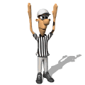
تابع قوانين كبلر
القانون الثاني لكبلر
الخط الوهمي الواصل من الشمس إلى الكواكب يمسح مساحات متساوية في أزمنة متساوية

Slide 14
تابع قوانين كبلر
ملحوظة : الكواكب تتحرك بسرعة أكبر عندما تكون قريبة من الشمس، بينما تتحرك أبطأ عندما تكون بعيدة عنها.

Slide 15
تابع قوانين كبلر
القانون الثالث لكبلر
( مربع النسبة بين زمنين دوريين لكوكبين حول الشمس يساوي مكعب النسبة بين متوسطي بعديهما عن الشمس )

Slide 16

تابع قوانين كبلر
الصيغة الرياضية

Slide 17
تابع قوانين كبلر
أهمية القانون الثالث

Slide 18
تابع قوانين كبلر
1- يستعمل لمقارنة إبعاد الكواكب عن الشمس بأزمانها الدورية

Slide 19
تابع قوانين كبلر
2- يستعمل لمقارنة الأبعاد والأزمان الدورية للقمر وللأقمار الاصطناعية حول الأرض.

Slide 20
تابع قوانين كبلر
ملحوظة : القانون الأول والثاني يطبقان على كل كوكب على حدة . أما القانون الثالث فيربط بين أكثر من كوكب حول الجسم نفسه

Slide 21
تابع قوانين كبلر
مثال قاس جاليليو أبعاد مدارات أقمار المشتري مستعملاً قطر المشتري وحدة قياس. ووجد أن الزمن الدوري لأقرب قمر هو 1.8 يوم وكان على بعد 4.2 وحدات من مركز المشترك. أما القمر الرابع فزمنه الدوري 16.7 يوماً. احسب بعد القمر الرابع عن المشترى

Slide 22
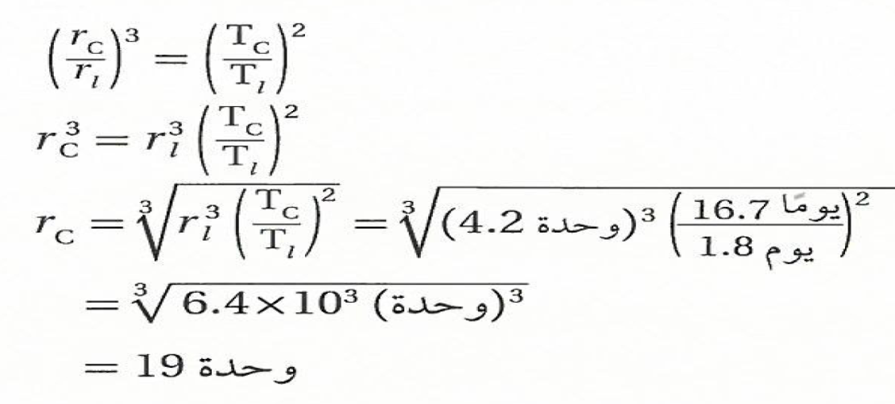
تابع قوانين كبلر

Slide 23

قانون
الجذب الكون
بدأ نيوتن دراسته لحركة الكواكب، فوجد أن مقدار قوة جذب الشمس F المؤثرة في كوكب تتناسب عكسياً مع مربع البعد r بين مركز الكوكب ومركز الشمس. قوة التجاذب بين أي جسمين مع كتل هذه الأجسام، وتسمى هذه القوة قوة الجاذبية.

Slide 24
قانون
الجذب الكون
قانون الجذب الكوني :
ينص على أن الأجسام تجذب أجساماً أخرى بقوة تتناسب طردياً مع حاصل ضرب كتلها، وعكسياً مع مربع المسافة بين مراكزها.

Slide 25
قانون
الجذب الكون
قوة الجاذبية:
تساوي ثابت الجذب الكوني مضروباً في كتلة الجسم الأول مضروباً في كتلة الجسم الثاني، مقسوماً على مربع المسافة بين مركزي الجسمين.

Slide 26
قانون
الجذب الكون
العلاقة الرياضية:

Slide 27

قانون
الجذب الكون
التسارع المركزي في الحركة الدائرية المنتظمة
يساوى

Slide 28
قانون
الجذب الكون
لذا يمكن كتابة العلاقة التالية = mpac محصلة F
على النحو التالي:

Slide 29
قانون
الجذب الكون
الزمن الدوري لكوكب يدور حول الشمس

Slide 30
قانون
الجذب الكون
ملاحظات
1- حيث يتناسب مربع الزمن الدوري طردياً مع مكعب المسافة الفاصلة بين مراكز الأجسام

Slide 31
قانون
الجذب الكون
ملاحظات
2- ويعتمد المعامل على كتلة الشمس وثابت الجذب الكوني

Slide 32
قانون
الجذب الكون
ملاحظات
3- وجد نيوتن أن هذا الاشتقاق ينطبق كذلك على المدارات الإهليلجية

Slide 33
قياس ثابت
الجذب الكوني
أمكن قياس ثابت الجذب الكوني عن طريق تجربة كافندش

Slide 34
قياس ثابت
الجذب الكوني
تجربة كافندش
استعمل العالم هنري كافندش في عام 1798م جهازاً كما في الشكل لقياس قوة الجاذبية بين جسمين.

Slide 35
قياس ثابت
الجذب الكوني
قيمة ثابت الجذب الكوني
10-11 N. m2/ kg2 × G = 6.67

Slide 36
قياس ثابت
الجذب الكوني
قانون الجذب الكوني

Slide 37
قياس ثابت
الجذب الكوني
أهمية الثابت G
1-"إيجاد وزن الأرض"؛ لأنه ساعد على حساب كتلة الأرض.

Slide 38
قياس ثابت
الجذب الكوني

Slide 39
قياس ثابت
الجذب الكوني
أهمية الثابت G
2- أمكن حساب كتلة الشمس

Slide 40
قياس ثابت
الجذب الكوني
أهمية الثابت G
3- حساب قوة الجاذبية بين أي كتلتين .

Slide 41
قياس ثابت
الجذب الكوني
الوزن
هو مقياس لقوة جذب الأرض له Fg = mg

Slide 42
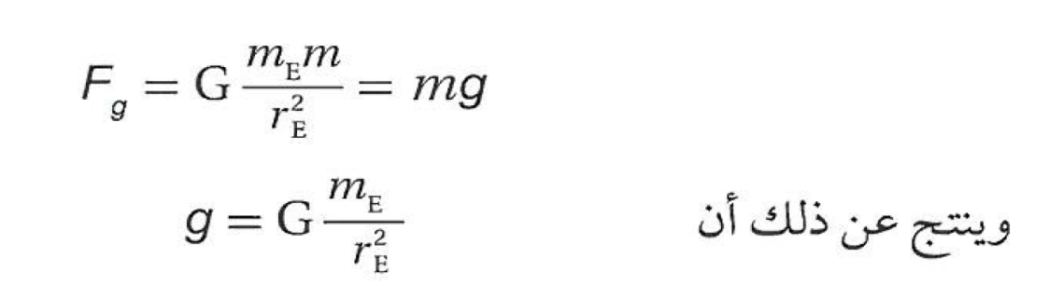
قياس ثابت
الجذب الكوني
فإذا سميت كتلة الأرض mE ونصف قطر الأرض rE فإن:

Slide 43
قياس ثابت
الجذب الكوني
ويمكن إعادة كتابة هذه المعادلة بدلالة mE، أي

Slide 44
قياس ثابت
الجذب الكوني
وبما أن 10⁶ m × 6.38 = r_{E} ؛ g = 9.80 m/s²؛ وكذلك

Slide 45
قياس ثابت
الجذب الكوني

Slide 46
استعمال قانون
الجذب العام
أولا مسارات الكواكب والأقمار الصناعية
كان واضحا أن مدار أورانوس الذي تم حسابه بواسطة قانون الجاذبية لا يتفق مع المدار الفعلي لهذا الكوكب.

Slide 47
استعمال قانون
الجذب العام
فاقترح عالمان فلكيان أن هناك كوكبا أخر غير مكتشف يجذب اورانوس بالإضافة الى جذب الشمس له.

Slide 48
استعمال قانون
الجذب العام
فكرة نيوتن حول حركة الأقمار الصناعية
1. فتخيل مدفعاً يطلق قذيفة في اتجاه أفقي بسرعة معينة. ولذلك يكون مسارها قطعياً مكافئاً، ثم تسقط على الأرض.

Slide 49
استعمال قانون
الجذب العام
فكرة نيوتن حول حركة الأقمار الصناعية
2. إذا زادت السرعة الأفقية للقذيفة فإنها ستقطع مسافة أطول على سطح الأرض، ولكنها ستسقط في النهاية على سطحها.

Slide 50
استعمال قانون
الجذب العام
فكرة نيوتن حول حركة الأقمار الصناعية
3. إذا كان هناك مدفع ضخم تنطلق منه القذيفة بسرعة كبيرة فإن القذيفة ستسير المسافة كاملة حول الأرض وتستمر في ذلك، أي أن القذيفة ستتحرك في مدار دائري حول الأرض.

Slide 51
استعمال قانون
الجذب العام
فكرة نيوتن حول حركة الأقمار الصناعية
4. إن قذيفة تطلق من ارتفاع 150km لن تواجه مقاومة الهواء، لأنها تكون خارج معظم الغلاف الجوي الأرضي .لذا فإن قذيفة أو قمر اصطناعياً عند هذا الارتفاع سيدور في مدار ثابت حول الأرض

Slide 52
استعمال قانون
الجذب العام
فكرة نيوتن حول حركة الأقمار الصناعية
5. يتحرك القمر الاصطناعي الذي يدور على ارتفاع ثابت عن الأرض حركة دائرية منتظمة

Slide 53
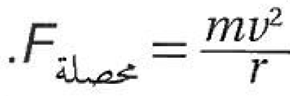
حساب سرعة
القمر الصناعى
التسارع المركزي يعبر عنه بالعلاقة التالية

Slide 54
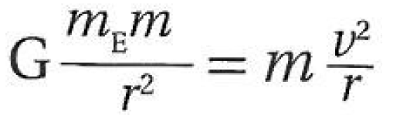
حساب سرعة
القمر الصناعى
عند دمج هذا القانون مع قانون نيوتن في الجذب الكوني
فإنه يعبر عنه بالعلاقة التالية:

Slide 55
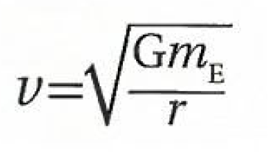
حساب سرعة
القمر الصناعى
سرعة القمر الصناعي
تحصل على مقدار سرعة القمر الاصطناعي الذي يدور حول الأرض بالعلاقة:

Slide 56
حساب سرعة
القمر الصناعى
ملحوظة
السرعة المدارية v والزمن الدوري Tمستقلان عن كتلة القمر الاصطناعي.

Slide 57

حساب سرعة
القمر الصناعى
الزمن الدوري للقمر الاصطناعي
الزمن الدوري للكواكب حول الشمس يعبر عنه بالعلاقة

Slide 58

حساب سرعة
القمر الصناعى
لذا فإن الزمن الدوري للقمر الاصطناعي حول الأرض يعبر عنه بالعلاقة

Slide 59
السرعة المدارية
والزمن الدوري
افترض أن قمراً اصطناعياً يدور حول الأرض على ارتفاع 225km فوق سطحها. فإذا علمت أن كتلة الأرض تساوي 5. 97 x 1024kg ونصف قطر الأرض 6. 38 x106m،
فما مقدار سرعة القمر المدارية وزمنه الدوري؟

Slide 60
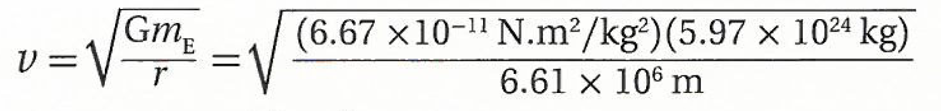
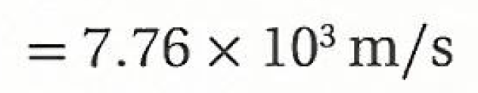
السرعة المدارية
والزمن الدوري
أولا حساب السرعة المدارية

Slide 61
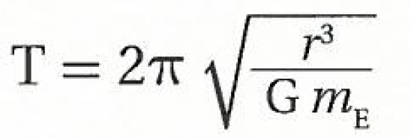
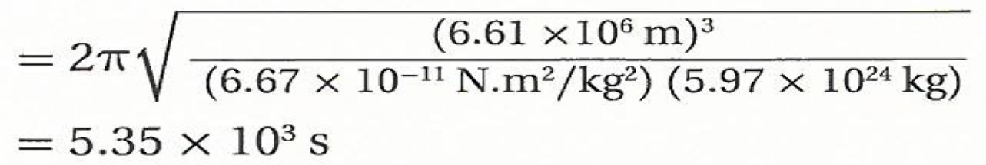
السرعة المدارية
والزمن الدوري
ثانيا حساب الزمن الدوري

Slide 62
السرعة المدارية
والزمن الدوري
الوزن وانعدام الوزن
حيث يظهر رواد الفضاء في مركبة فضائية في حالة تسمى انعدام الوزن. (zero-g

Slide 63

السرعة المدارية
والزمن الدوري
تفسير الظاهرة
يدور المكوك على ارتفاع 400Km فوق سطح الأرض، وعند هذه المسافة يكون8.7m g = أي أقل قليلاً من قيمته على سطح الأرض.

Slide 64
السرعة المدارية
والزمن الدوري
لذا فإن قوة الجاذبية الأرضية المؤثرة في المكوك لا تساوي صفراً بالتأكيد. وتسبب هذه الجاذبية دوران المكوك حول الأرض.

Slide 65
السرعة المدارية
والزمن الدوري
فلماذا يبدو رواد الفضاء إذا عديمي الوزن؟

Slide 66
السرعة المدارية
والزمن الدوري
تذكر انك تشعر بوزنك عندما يؤثر فيك شيء بقوة تماس كالأرض أو الكرسي. لكن إذا كنت أنت والكرسي، وأرض الغرفة، تتسارعون بالكيفية نفسها في اتجاه الأرض فإنه لا توجد قوى تماس تؤثر فيك. لذا يكون وزنك الظاهري صفراً وتشعر بانعدام الوزن. وكذلك يشعر رواد الفضاء في المكوك.

Slide 67
مجال الجاذبية
أي أن الجاذبية تؤثر عن بعد، وهي تعمل بين أجسام غير متلامسة، أو قد تكون بعيدة.

Slide 68
مجال الجاذبية
حساب قيمة المجال الجاذبي
طور فارادي مفهوم المجال لتفسير كيف يجذب المغناطيس الأشياء. ثم طبق مبدأ المجال على الجاذبية.

Slide 69
مجال الجاذبية
فكل جسم له كتلة محاط بمجال جاذبي يؤثر من خلاله بقوة في أي جسم آخر يوجد في ذلك المجال نتيجة التفاعل المتبادل بين كتلته والمجال الجاذبي g.
ويوصف ذلك بالمعادلة التالية:

Slide 70
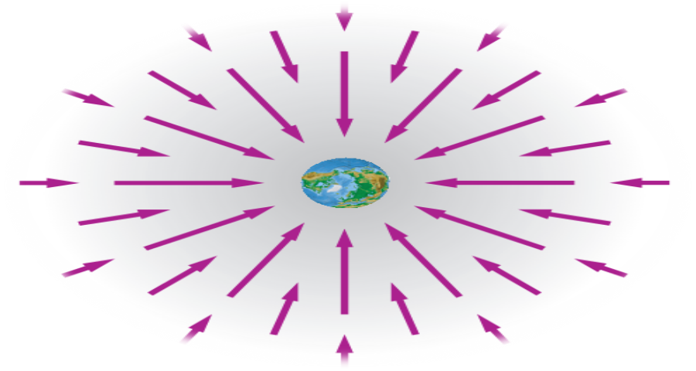
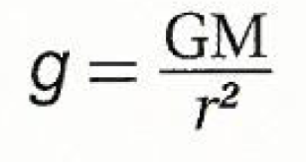
مجال الجاذبية
المجال الجاذبي
يساوي ثابت الجذب الكوني مضروباً في كتلة الجسم، مقسوماً على مربع البعد عن مركز الجسم.
ويكون اتجاهه في اتجاه مركز الكتلة..

Slide 71
مجال الجاذبية
افترض أن هناك مجالاً جاذبياً ناتجاً عن الشمس، فإن أي كوكب كتلته m سيخضع لقوة تؤثر فيه تعتمد على كتلة الكوكب ومقدار المجال في ذلك المكان، أي F=mg في اتجاه الشمس.

Slide 72

مجال الجاذبية
تنتج القوة بسبب تفاعل كتلة الكوكب مع المجال الجاذبي في مكان وجود الكوكب وليس مع الشمس نفسها التي تبعد ملايين الكيلومترات.

Slide 73
مجال الجاذبية
إذا أردنا إيجاد المجال الجاذبي الذي يسببه أكثر من جسم فيجب حساب المجال الجاذبي لكل جسم، ثم تجمع جمعاً اتجاهياً.

Slide 74
مجال الجاذبية
قيمة شدة مجال الجاذبية
إن شدة المجال الجاذبي عند سطح الأرض تساوي 9. 80N/kg في اتجاه مركز الأرض.

Slide 75
نوعا الكتلة
تذكر أنه عند مناقشة مفهوم الكتلة في الفصل الرابع، تم تعريفها بأنها "ميل المنحنى في الرسم البياني للقوة - التسارع"،

Slide 76
نوعا الكتلة
الكتلة هي نسبة مقدار القوة المحصلة المؤثرة في جسم ما إلى مقدار تسارعه.

Slide 77
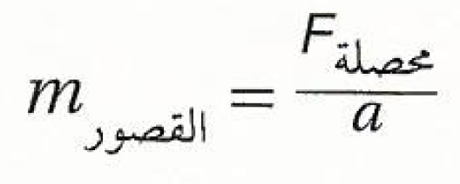
نوعا الكتلة
ويسمى هذا النوع من الكتلة المرتبط بقصور الجسم كتلة القصور، وتمثل بالمعادلة:

Slide 78
نوعا الكتلة
كتلة القصور
كتلة القصور تساوي مقدار القوة المحصلة المؤثرة في الجسم مقسومة على مقدار تسارعه.

Slide 79
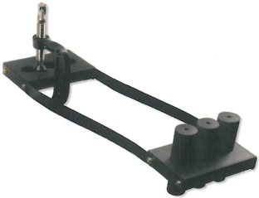
نوعا الكتلة
قياس كتلة القصور
يمكن عن طريق ميزان القصور حساب كتلة القصور

Slide 80
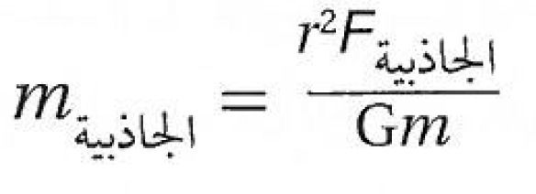
نوعا الكتلة
كتلة الجاذبية
العلاقة الرياضية

Slide 81
نوعا الكتلة
كتلة الجاذبية لجسم ما
هي مربع المسافة بين الجسمين مضروبة في مقدار قوة الجاذبية بين الجسمين مقسومة على حاصل ضرب ثابت الجذب الكوني في كتلة الجسم الثاني.

Slide 82
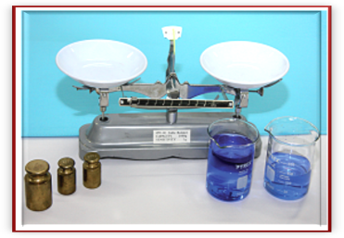
نوعا الكتلة
قياس كتلة الجاذبية
ويمكن قياسها باستعمال الميزان ذي الكفتين

Slide 83
نوعا الكتلة
ملحوظة
كتلة القصور وكتلة الجاذبية متساويتان من حيث المقدار.

